Slide 1
statLCK
손찬우

Slide 2
목차
프로젝트 방향성 변경
사용할 데이터 및 테이블
진행도

Slide 3
개요
해당 프로젝트는 리그 오브 레전드 대회인 LCK 관련 통계 웹사이트 개발

Slide 4
프로젝트 방향성 변경
리그 오브 레전드 개발사 Riot에서 제시하는 API 정책으로 인해
프로젝트 방향성을 변경
LCK 통계 데이터
솔로랭크 통계 데이터

Slide 5
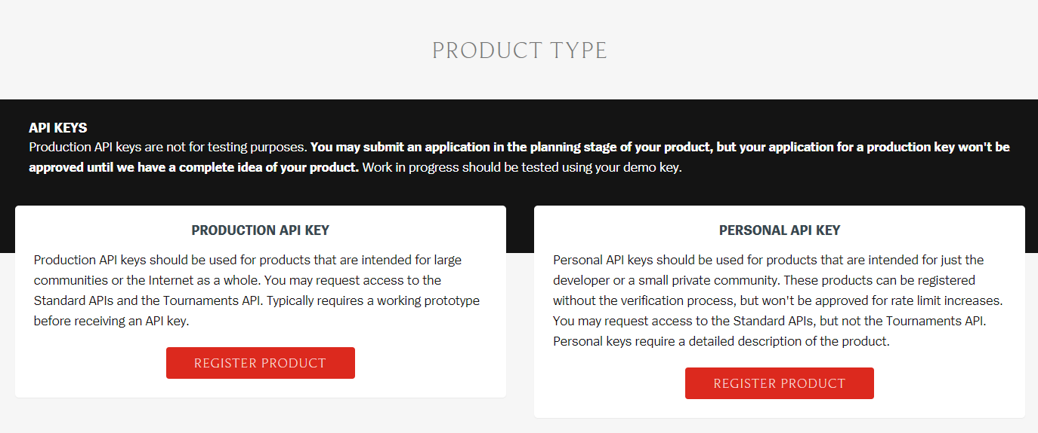
프로젝트 방향성 변경
라이엇 게임즈에서는 2가지 API를 제공하는데,
PERSONAL API는 토너먼트 관련 API를 제공하지 않는다.
https://developer.riotgames.com/app-type

Slide 6
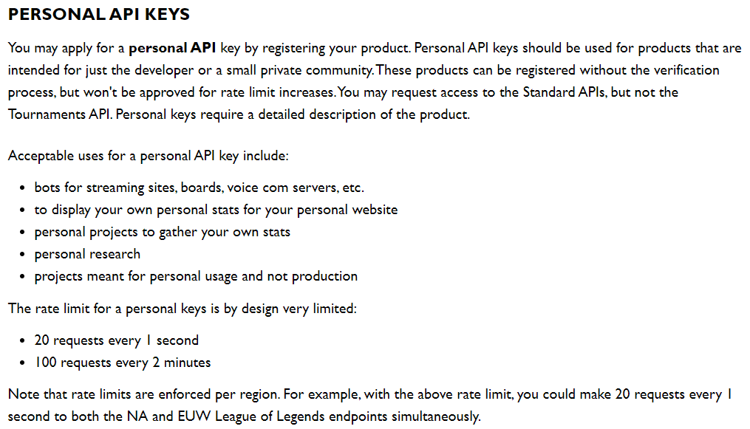
프로젝트 방향성 변경
해당 프로젝트는 Personal API KEY만 할당받을 수 있으며,
따라서 토너먼트 API(대회 데이터)를 수집 불가능
https://developer.riotgames.com/docs/portal

Slide 7
사용할 데이터 및 테이블
데이터를 중심으로 본 테이블 구조는 다음과 같다.
Riot API
웹 form
statLOL
Riot API
리그
유저
자체 웹 form
Member
유저
…
경기
경기
…
Board
Reply

Slide 8
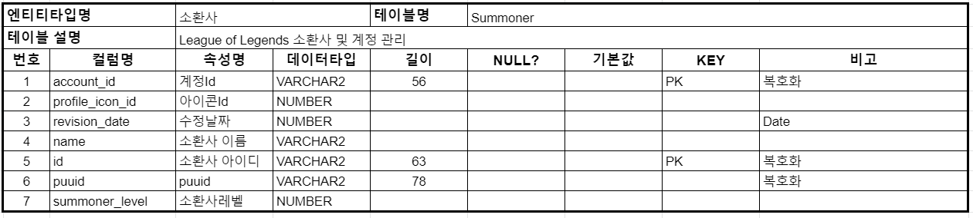
사용할 데이터 및 테이블
각 테이블마다 테이블 정의서 및 sql 작성
테이블 정의서 링크: https://docs.google.com/spreadsheets/d/1E2lkBv33LjhGug2hzTWp_cWE-zMMvlqPMiw5oUKw7ys/edit?usp=sharing
Sql 링크:
https://github.com/gagip/statLCK/blob/main/sql/statLCK_createTable.sql

Slide 9
사용할 데이터 및 테이블
데이터 흐름도는 다음과 같다.
INSERT
Riot API
DTO
DAO
DB
웹 form
SELECT

Slide 10
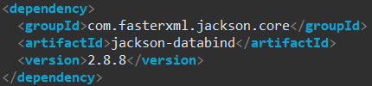
사용할 데이터 및 테이블
Riot API의 반환값은 JSON이므로 변환해야 함.
Maven에서 Jackson 라이브러리를 다운받고 사용
Jackson lib 사용
Riot API
JSON
DTO
DAO

Slide 11
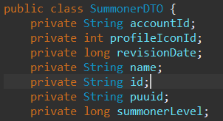
사용할 데이터 및 테이블
데이터를 담을 객체 생성
Jackson lib 사용
데이터 객체
Riot API
JSON
DTO
DAO

Slide 12
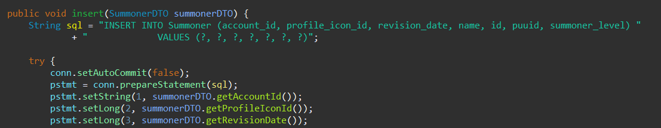
사용할 데이터 및 테이블
SQL 구문을 통해 DB 저장
Jackson lib 사용
데이터 객체
Sql
Riot API
JSON
DTO
DAO

Slide 13
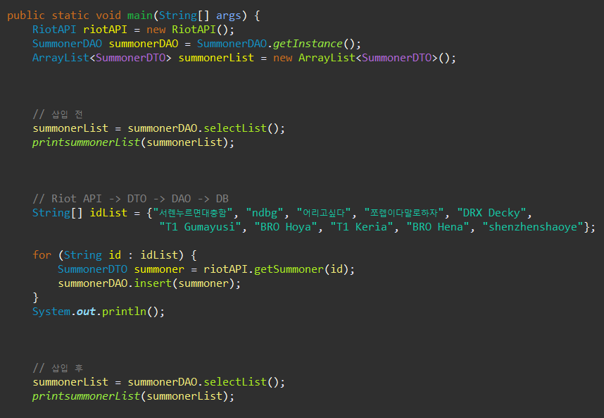

Slide 14
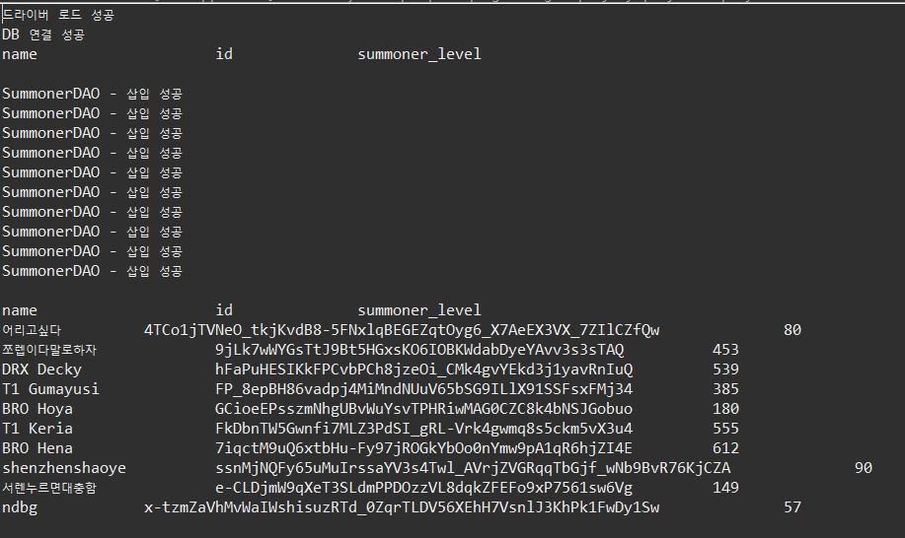

Slide 15
진행도
데이터 수집 및 DB 연동 완료
이를 활용하여 어떤 서비스를 제공할지 정의 및 개발
데이터 수집
데이터 전처리
시각화
시각화 요소
DB 연동
웹 사이트 출력
FORM을 이용한 CRUD
테스트

